Slide 1
International Research in Organisation Studies
WOA 2014
Udine, 27 May 2014

Slide 2
Alcuni riferimenti
VQR 2004-2010
PRIN 2004-2012
ERC

Slide 3
Valutazioni GEV13 per sub-aree M= Management
sub-GEV | voto medio (I=v/n) | % prodotti E | % prodotti B | % prodotti A | % prodotti L
E | 0,42 | 25,17 | 13,75 | 18,14 | 37,54
M | 0,18 | 8,44 | 7,02 | 12,43 | 67,14
S | 0,40 | 23,35 | 17,29 | 13,13 | 38,30
n.a. | 0,08 | 8,68 | 6,04 | 7,17 | 60,00
Totale | 0,32 | 18,10 | 11,98 | 14,49 | 49,27

Slide 4
Dal Rapporto finale GEV 13
Per quanto riguarda il sub-GEV di area aziendale, è molto evidente un risultato mediamente inferiore a quello generale di Area 13. Pur non essendo inatteso, il dato conferma che gli SSD dell’area aziendale non hanno raggiunto il livello di qualità e internazionalizzazione delle pubblicazioni dell’area economica e statistica; si evidenzia inoltre una quota molto elevata di lavori con valutazione “limitata”.
, l’alta percentuale di lavori con valutazione “limitata” è il risultato di una valutazione della comunità scientifica italiana sulla comunità scientifica italiana, e non può essere ascritta alla tipologia di pubblicazione. Pur con differenze tra SSD, in particolare per le percentuali di lavori classificati “eccellenti” o “limitati”, la VQR ha messo in evidenza che vi sono margini di miglioramento notevoli e diffusi in tutti i SSD del sub-GEV di Economia Aziendale

Slide 5
VQR 2004-2010 Sintesi valutazioni settori aziendali
SSD | # prodotti attesi (n) | voto medio (I=v/n) | % prodotti E | % prodotti B | % prodotti A | % prodotti L
SECS-P/07 | 1.865 | 0,13 | 6,11 | 5,79 | 10,83 | 71,37
SECS-P/08 | 1.386 | 0,23 | 12,12 | 8,80 | 11,18 | 64,79
SECS-P/09 | 201 | 0,11 | 6,47 | 6,47 | 9,95 | 65,67
SECS-P/10 | 353 | 0,30 | 13,60 | 9,07 | 23,51 | 49,29
SECS-P/11 | 644 | 0,11 | 4,50 | 4,35 | 11,96 | 73,29
Totale A13 | 12.654 | 0,32 | 18,10 | 11,98 | 14,49 | 49,27

Slide 6
VQR 2004-2010 Confronto con valutazioni altri settori
SSD | # prodotti attesi (n) | voto medio (I=v/n) | % prodotti E | % prodotti B | % prodotti A | % prodotti L
ING-IND/35 | 490 | 0,60 | 39,4 | 18,8 | 15,1 | 23,7
SECS-P/10 | 353 | 0,30 | 13,60 | 9,07 | 23,51 | 49,29
SCIENZE POLITICHE | 1.684 | 0,48 | 11,52 | 31,12 | 27,67 | 25,42
SCIENZE SOCIALI | 2.621 | 0,43 | 6,98 | 25,83 | 33,08 | 31,48
Totale A13 | 12.654 | 0,32 | 18,10 | 11,98 | 14,49 | 49,27

Slide 7
Distribuzione dei lavori di ricerca per lingua di pubblicazione e SSD
 | % | % | #
SSD | Inglese | Italiano | totale prodotti
SECS-P/07 | 28,21 | 64,56 | 1.769
SECS-P/08 | 45,92 | 45,03 | 1.348
SECS-P/09 | 36,87 | 54,75 | 179
SECS-P/10 | 45,43 | 46,61 | 339
SECS-P/11 | 35,03 | 58,72 | 608
Totale | 56,68 | 34,60 | 11.941

Slide 8
PRIN coordinati da aziendalisti per SSD (e rapporto con totale PRIN area 13)
 | SECS-P/07 | SECS-P/08 | SECS-P/09 | SECS-P/10 | SECS-P/11 | Totale
2012 |  | 1 |  |  |  | 1/30 SH
2010-11 | 1 | 1 |  | 1 |  | 3/13
2009 | 2 | 3 |  |  |  | 5/17
2008 | 6 | 4 | 1 | 2 |  | 13/45
2007 | 5 | 6 |  |  | 3 | 14/60
2006 |  | 1 | 1 | 2 | 1 | 5/37
2005 | 6 | 5 |  | 1 | 3 | 15/51
2004 | 5 | 4 |  |  |  | 9/54
Totale | 25 | 25 | 2 | 6 | 7 | 65/307

Slide 9
 | n. PRIN 2004-12 | n. Docenti in ruolo (2014) | n. docenti / Prin coordinati
SECS-P/07 | 25 | 733 | 29,3
SECS-P/08 | 25 | 551 | 22,0
SECS-P/09 | 2 | 86 | 43,0
SECS-P/10 | 6 | 147 | 7,8
SECS-P/11 | 7 | 241 | 34,4
TOT MS Ec-AZ | 65 | 1758 | 27,0
TOT AREA 13 | 280 | 4784 | 17,1

Slide 10
Ripartizione dei progetti PRIN 2012 (finanziati) Settori Social Sciences and Humanities
SETTORE | N° PRIN | AREA CUN | % PRIN per AREA CUN
L-FIL-LET | 7 | AREA 10 Scienze dell’antichità, filologico-letterarie e storico-artistiche | 46,66%
L-ART | 3
L-ANT | 2
L-LIN | 2
M-FIL | 2 | AREA 11 Scienze storiche, filosofiche, pedagogiche e psicologiche | 30 %
M-DEA | 1
M-STOR | 3
M-PSI | 2
M-PED | 1
IUS | 2 | Area 12 – Scienze giuridiche | 6, 66%
SECS-P-01 | 3 | Area 13 –Scienze economiche e statistiche | 13,33%
SECS-P08 | 1
SPS-08 | 1 | Area 14 – Scienze politiche e sociali | 3.33%

Slide 11
ERC
?

Slide 12
Qualità della ricerca? 4 tipi di ricercatori (Osterloh and Frey, 2008)

Slide 13
Valutazione dei prodotti VQR per area CUN

Slide 14
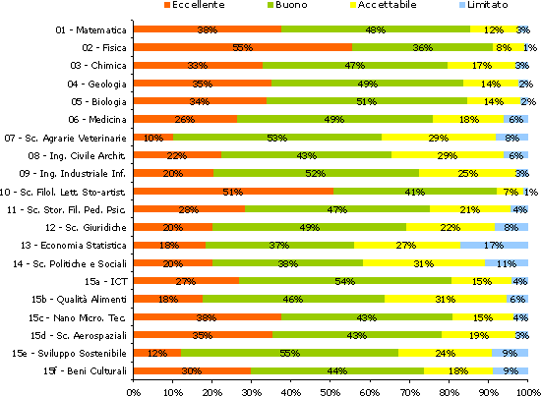
Valutazione dei prodotti VTR-CIVR (2001-2003) per area CUN

Slide 15
Prospettiva futura: 3 problemi
Performance riconosciuta dai sistemi formali
Qualità effettiva della ricerca
«Forza politica» della disciplina nel contesto universitario

